Slide 1

Хобби-центр «Яблоко Ньютона»

Slide 2

В детстве каждый человек мечтал преуспеть в той или иной области деятельности. С годами планы менялись и мы стали забывать…
Хобби-центр объединяет множество творческих и технических видов деятельности, позволяющих интересно провести время взрослым и детям, попробовать свои способности в разных областях и … вспомнить себя, найти своё призвание.

Slide 3
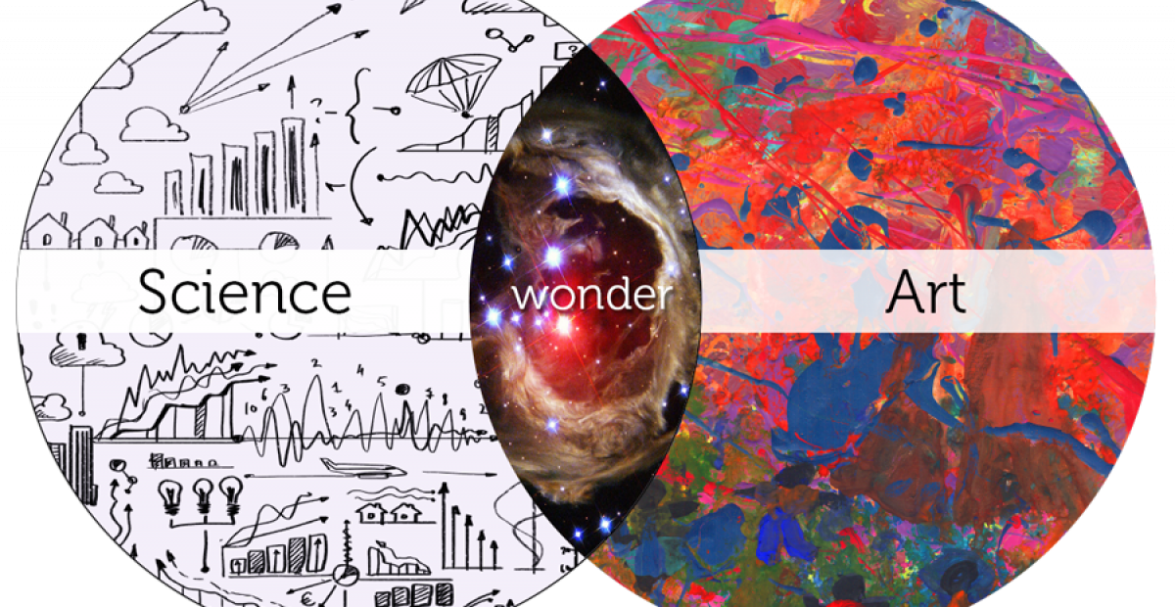
Научное направление предприятия:
- ракетостроение, авиамоделирование, конструирование, экспериментальные запуски;
- углубленное изучение естественных наук опытным путём.
Творческое направление предприятия:
Handmade мастер-классы (смола, свечи и т.д.);
Мастер-классы художеств и лепки скульптур.

Slide 4

В творческом направлении предприятия особое внимание уделяется современным видам искусства:
- художественные картины из различных материалов – смола, пластилин, краски и прочие;
- создание изделий из смолы и парафина методом литья;
- лепка скульптур, изготовление посуды;
- вышивание.

Slide 5
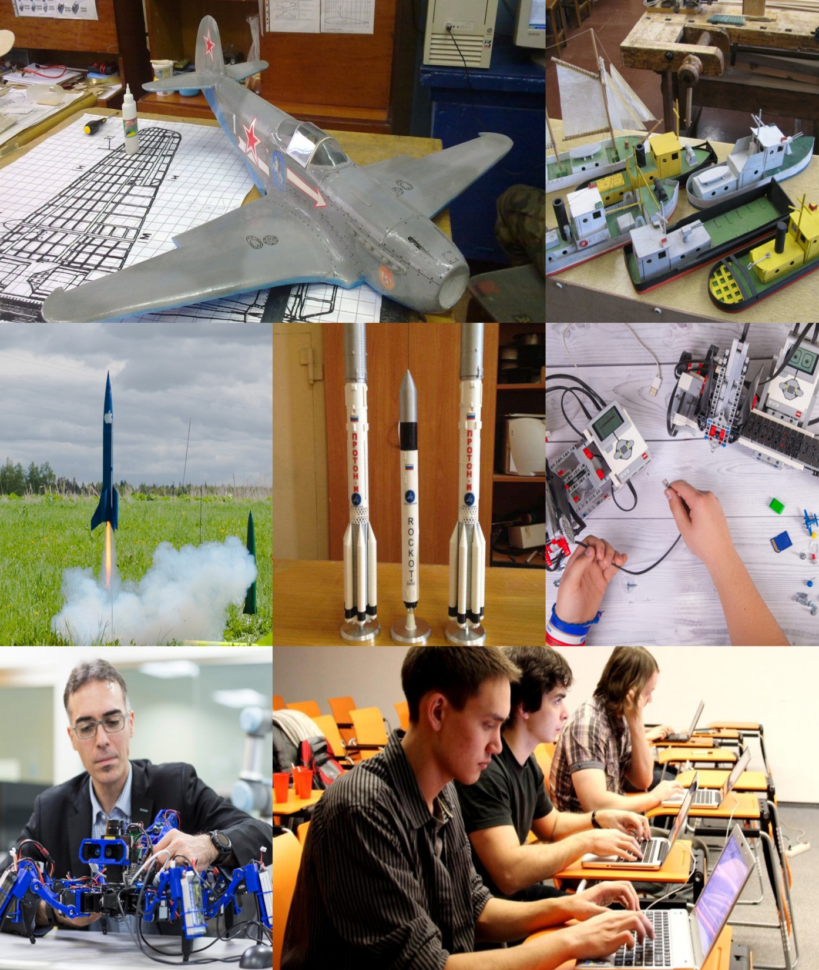
Научно-техническая образовательная деятельность предприятия ориентирована на следующие направления:
- ракетостроение, авиамоделирование;
- автомобильное конструирование;
- робототехника;
- программирование;
- проведение экспериментов с естественными науками.

Slide 6

Всероссийский рынок дополнительных образовательных учреждений.

Slide 7
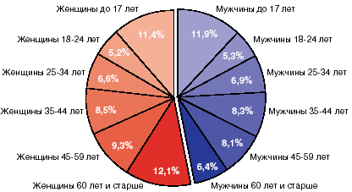
Группы населения г. Москва, разделенные по полу и возрасту.

Slide 8
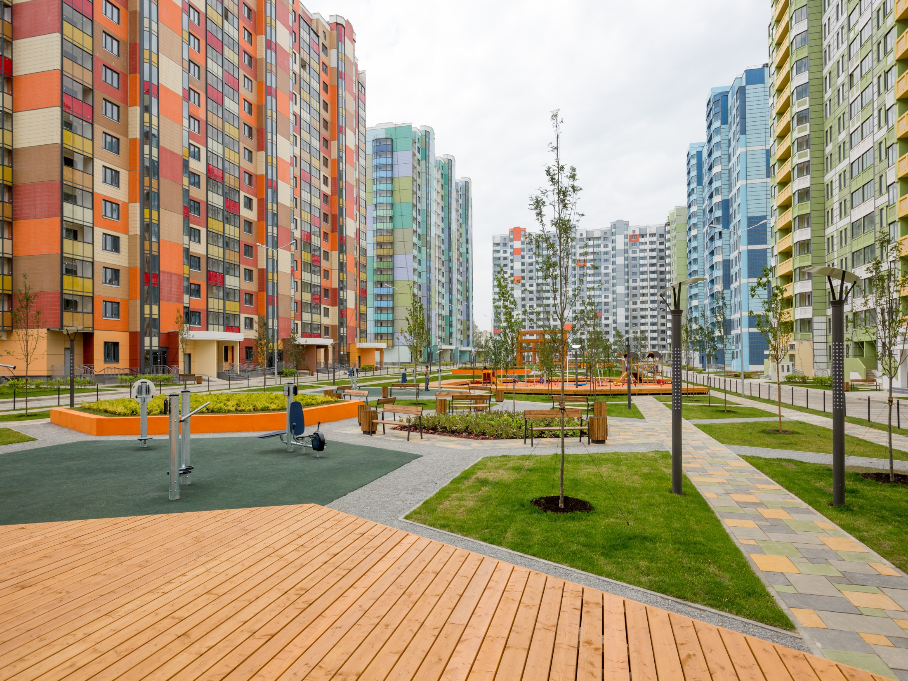
Доля населения г. Москва, составляющая целевую аудиторию предприятия, составляет:
- от 5 до 15 лет – 19%, что составляет ориентировочно 2 300 000 человек;
- от 16 до 30 лет – 16%, что составляет около 2 000 000 человек.
Также стоит обратить внимание на нецелевую аудиторию – люди старше 30 лет и пенсионеры. Проведение досуга и участие в мастер-классах не ограниченно какой-либо определенной группой населения и свободно проецируется на любые способности и возраст участника.

Slide 9

Таблица направления инвестиций:
- организация пространства для деятельности;
- закупка инвентаря и оборудования для проведения мероприятий;

Slide 10
Таблица направления инвестиций (продолжение:
- оборудование и инвентарь для edutainment-мероприятий;
- обеспечение безопасности предприятия;
- создание благоприятной обстановки для развития.

Slide 11
Операционный график инвестирования
Кварталы | Периоды инвестирования
 | 1-й год |  |  |  | 2-й год
 | 1кв | 2кв | 3кв | 4кв | 1кв | 2кв | 3кв |  | 4кв
1. Реконструкция и строительство | ₊
2. Поставки оборудования. | +
3. Закупка сырья и материалов | +
4.Найм сотрудников | +
5.Проведения рекламной компании | + | +
6.Выход на точку безубыточности | +
7. Выход на производственную мощность 30% |  | + | +
8. Выход на производственную мощность 50% |  |  |  | +
8. Выход на производственную мощность 80% |  |  |  |  | +
9. Расширение компании |  |  |  |  |  | + |  | +
10.Возврат инвестиций |  |  |  |  |  |  |  | + | +

Slide 12
Организационная структура на этапе становления предприятия и преодоления точки безубыточности.
Ген.директор:
- организация продаж;
- Организация поставок оборудования и сырья;
- бухгалтерия.
Мастер по проведению творческих мероприятий:
- рисование;
- handmade.
Мастер по ведению технических кружков и мероприятий:
- ракетостроение/авиамоделирование;
- роботостроение;
-проведение естественнонаучных опытов.

Slide 13
После выхода на планируемую мощность предприятия появится необходимость расширить штат сотрудников для удержания и увеличения показателей эффективности.
Ген. директор
Мастер творчества
Мастер техники
Менеджер по продажам
Бухгалтер
Маркетолог
Помощник
IT-специалист

Slide 14
Мощность предприятия измеряется двумя параметрами:
- количество человек на мероприятии;
- количество мероприятий, проведенных в принятый промежуток времени (месяц).
В расчетах приняты данные, полученные при вычислении 30% мощности:
- 10 человек в группе;
- 2 занятия в день (60 в месяц).
 | Количество человек в группе, чел | 10
 | Количество занятий в месяц, шт | 60
 | Цикл подготовки мероприятия, дней | 1
 | Срок реализации мероприятия после подготовки, дней | 1
 | Средняя цена на рынке, руб | 1500
 | Объем оборота в месяц, тыс. руб | 900

Slide 15
Точка безубыточности предприятия:
 | Проведение 2-х мастер-классов в день по 4 человек в группе. Средняя стоимость участия 1500 рублей/чел.
1 | 4 чел Х 1500 = 6000 руб (выручка за 1 мастер-класс)
2 | 6000 руб Х 2 мастер-класса = 12 000 рублей/день (выручка)
3 | 12 000 руб/день Х 30 дней = 360 000 руб/мес (выручка)
4 | 360 000 руб/мес – 315 000 руб/мес (ежемесячные расходы) = 45 000 руб\мес
5 | 45 000 руб/мес – 20% налоги = 36 000руб/мес
6 | 38 250 руб/мес – остаток на непредвиденные расходы.

Slide 16
Плановая точка мощности предприятия
 | Заложенная в проект 30% мощность производства – 900 000 выручки в месяц или 191 250 рублей чистой прибыли.
 | Группа в мастер-класс – в среднем 10 человек (максимально 20 чел.).
 | Средняя стоимость мастер-класса – 1500 руб/чел.
 | 10чел. х 1500 руб/чел = 15 000 руб. выручки.
 | При проведении 2-х мастер-классов в день: 15 000 руб х 2 = 30 000 руб/день выручки.
 | 30 000 руб/день х 30 дней = 900 000 руб/мес.
 | 900 000 руб/мес – 40% (расходные материалы) = 540 000 руб/мес.
 | 540 000 руб/мес – 315 000 руб (ежемесячные расходы) = 225 000 руб/мес
 | 225 000 – 15% налоги = 180 000 руб/мес чистой прибыли.

Slide 17
Теоретическая мощность предприятия при 100%
(демонстрационные данные, в расчетах не участвуют).
 | Возможно проводить 6 мастер-классов и научных мероприятий в день по 20 человек в группе. Средняя стоимость - 1500 руб/чел.
 | 6 мастер-классов х 20 чел. = 120 человек/день
 | 120 чел/день х 1500 руб/чел = 180 000 руб/день выручки.
 | 180 000 руб/день х 30 дней = 5 400 000 руб/мес выручки.
 | 5 400 000 руб/мес – 40% (расходные материалы) = 3 240 000 руб/мес
 | 3 240 000 руб/мес – 730 000 руб (ежемесячные расходы в двойном размере на обслуживание мероприятий) = 2 510 000 руб/мес
 | 2 510 000 руб/мес – 20% налог = 2 008 000руб/мес
 | За вычетом дополнительных сборов и непредвиденных расходов при 100% мощности производства чистая прибыль предприятия составит около 2 008 000./мес.

Slide 18

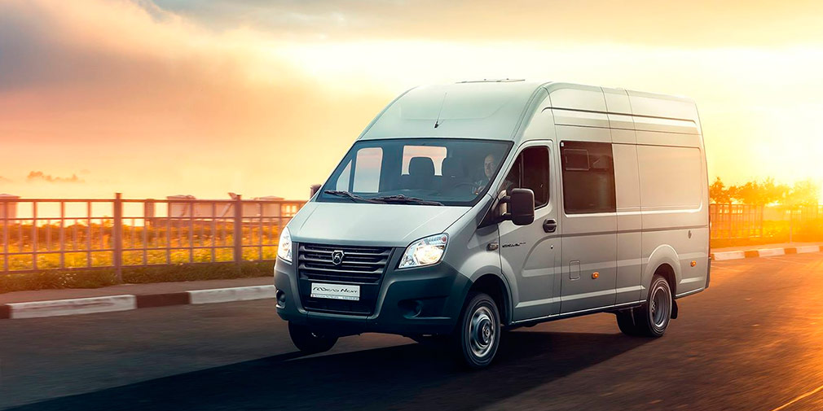
Проектируемые каналы сбыта услуг:
- проведение мастер-классов и научно-конструкторской деятельности на территории хобби-центра;
- организация выездных мероприятий, заключение договорённостей с учебными заведениями.

Slide 19
Финансовый план:
Основные вложения происходят в течение 2020 года. Начиная с 1-го квартала 2020 года происходит рост реализации услуг и выход предприятия на запланированную мощность для достижения оптимальных объемов продаж и уровня чистой прибыли в 500 000 руб/мес. в 3-ем квартале 2020 года.

Slide 20
В начале 2021 года чистая прибыль от проведения мастер-классов и научно-конструкторского кружка покроет все расходы на организацию предприятия.
При этом несколько снижается уровень постоянных затрат и затрат на развитие и продвижение предлагаемых услуг, что приводит к росту доли чистой прибыли подлежащей к распределению. К концу 2021 года чистая прибыль, подлежащая распределению, составит, порядка, 9 600 000 руб. в год.

Slide 21

К основным рискам для деятельности предприятия относятся:
- не востребованность услуг, предлагаемых предприятием;
- падение доходов населения, сложность выделения средств на дополнительное образование;
- внезапное появление аналогичного конкурентного предприятия в непосредственной близости.

Slide 22

Предприятие обладает стратегиями минимализации издержек на случае возникновения той или иной сложной ситуации, основанных на здоровой конкуренции, повышения ценности предлагаемых услуг и постоянной клиентоориентированности.

Slide 23

В заключение хотелось бы отметить, что научно-технический прогресс и творческая деятельность идут рука об руку, что прекрасно получается совместить на примере рассматриваемого проекта. Создавая среду для успешного развития людей и их интересов, мы параллельно создаем среду для развития предприятия.
Соединяя вместе творческие и научные таланты, обеспечивая условия их взаимодействия, мы создаём пространство для возникновения прорывных, революционных, креативных идей.
Подобный результат является прочным фундаментом для перехода предприятия на новый уровень деятельности и достижения успеха!

